Slide 1


JOGIYO
팀 프로젝트 4조

Slide 2
팀원 소개

Slide 3
JOGIYO
역할 분담
서현욱
조장, 고객페이지
민태홍
고객페이지
이래경
사장님 페이지, 관리자페이지
김혜원
사장님 페이지, 관리자페이지
김주형
사장님 페이지, 관리자페이지

Slide 4

개발 환경

Slide 5
JOGIYO
개발환경
구분 | 내용
개발 언어 | Java, HTML, CSS, JSP, JavaScript, jQuery, Ajax, SQL
DBMS | Oracle Database 11g Express
WAS | Tomcat 8.0
IDE | Spring Tool Suite 3.9.1
Framework | Spring 4.3.6
기타 Tool | Maven(빌드), Sql Developer, Git(형상 관리)
Ojdb6 12.1.0.2
Commons-fileupload1.3.1
Commons-io 2.4
Javax.mail 1.4
Org.springframework 4.3.6
Mybatis 1.3.0
Commons-dbcp 1.4Jquery 3.3.1
기타 라이브러리
Notes:
깃허브 주소 : https://github.com/wol3091/team

Slide 6

개발 의도 및 목표

Slide 7
JOGIYO
개발단계
흐름분석과 시스템 설계
(9/12~14)
시스템 디버깅 및 테스트
(10/7~10/10)
아이디어 회의 및 주제선정
(9/11)
1
3
5
2
4
주제에 맞는 요구사항 분석 (9/12~14)
설계 바탕으로 시스템 구현
(9/15~10/6)
Notes:
아이디어 회의 및 주제선정: 요기요 사이트를 하기로 결정
주제에 맞는 요구사항 분석 : 고객, 사장님, 관리자 (최소한)
흐름분석과 시스템 설계: 고객사이트에서 가게 검색, 메뉴확인, 주문, 리뷰// 사장님 사이트에서는 메뉴관리, 리뷰답글을 주 업무로 하기로 함. // 관리자사이트에서는 입점등록 승인만

Slide 8
JOGIYO
기획 의도 및 목표
웹 사이트 구축
DB 설계
Spring MVC 패턴을 적용한 웹 서버 구축
Oracle Database 를 이용하여 DB를 구축하고 데이터를 보관/ 활용
jQuery / Ajax 활용
Mybatis
jQuery와 Ajax를 활용하여 웹 사이트의 동적 기능들을 구현
Mybatis를 이용한 sql 문 관리와
동적 sql 문 작성
웹 디자인
형상관리
Html5와 css를 활용하여 웹사이트 디자인
Git과 Github를 활용하여 공동 작업물의 형상 관리

Slide 9



JOGIYO
기능구성
JOGIYO 기능 구성(고객)
지역별 검색
카테고리별 검색
메뉴보기
리뷰작성
마이페이지
지역별로 음식점 검색
치킨,피자 등
카테고리 별 음식점
검색기능
메인메뉴,
추가메뉴,
사이드메뉴,
주문
리뷰보기
가게정보
클린리뷰,
별점
주문목록확인
리뷰작성페이지 넘어가기

Slide 10





JOGIYO
기능구성
JOGIYO 주요기능 구성(사장님)
메뉴 관리
리뷰관리
주문확인
운영 정보수정
임시중지
메뉴 관리
사이드메뉴 관리
품절메뉴관리
고객리뷰 보기
사장님 답글 달기
주문리스트
주문 상세보기
운영시간
원산지
음식점 이름 수정
배달료/최소주문금액
가게임시운영중지

Slide 11
JOGIYO
기능구성
JOGIYO 주요기능 구성(관리자)
입점신청 승인
음식점 식별번부호부여
사장님 사이트의
입점신청을 심사 후 승인
음식점 식별번호부여
-회원가입을 가능하게 함

Slide 12

Data Base

Slide 13
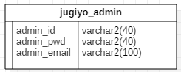
JOGIYO
Jugiyo_admin
Notes:
관리자페이지 아이디비밀번호

Slide 14
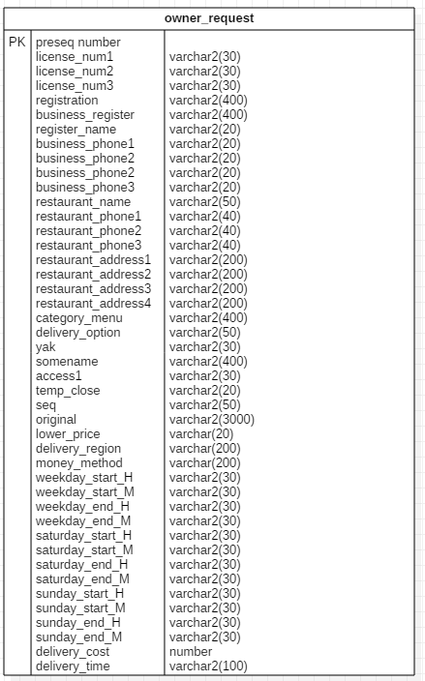
JOGIYO
Owner_request
입점, 가게운영 등
Notes:
사장님 페이지 입점 신청과 동시에 기본정보를 등록하는데– 추후 가게운영정보 수정 및 배달 주문 시 사용된다.
Preseq가 시퀀스이며 Seq는 이떄 들어가지 않고 관리자 승인 후에 seq로 갖고 오기 시작한다.

Slide 15
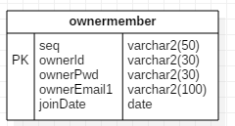
JOGIYO
Ownermember
Notes:
사장님 로그인에 사용되며 (설명했듯 입점 신청 후 seq를 부여 받아야지 가능)

Slide 16
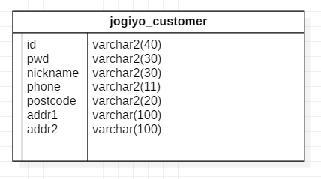
JOGIYO
Jogiyo_customer
Notes:
고객의 회원가입 테이블이다.

Slide 17
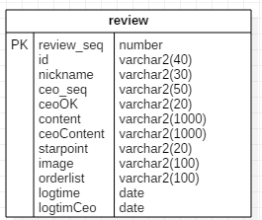
JOGIYO
Review
Notes:
커스터머에서 작성하고 사장님사이트에서 보고 관리하는 리뷰 테이블

Slide 18
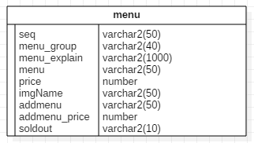
JOGIYO
menu
Notes:
커스터머에서 음식점의 정보를 보여주는 메뉴테이블

Slide 19
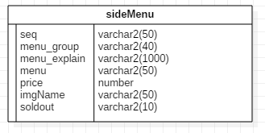
JOGIYO
Sidemenu
Notes:
커스터머에서 고객이 가게의 메인메뉴의 서브메뉴을 선택하는 테이블

Slide 20
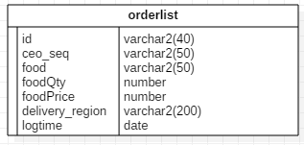
JOGIYO
Orderlist
사용자 주문표, 사장님 통계
Notes:
사용자 주문표 근데 통계때도 가지고와서 씀

Slide 21
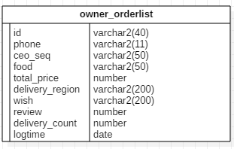
JOGIYO
Owner_orderlist
사장님 주문확인
Notes:
사장님이 들어온 주문을 확인할때 사용하는 테이블

Slide 22

Class diagram
Notes:
Once you insert the picture, make sure you send the picture to the back by click on Arrange button on the menu bar > send to the back

Slide 23
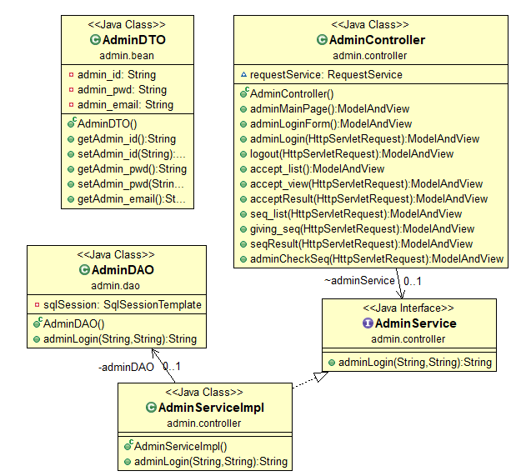
JOGIYO-관리자
Admin
Class Diagram

Slide 24
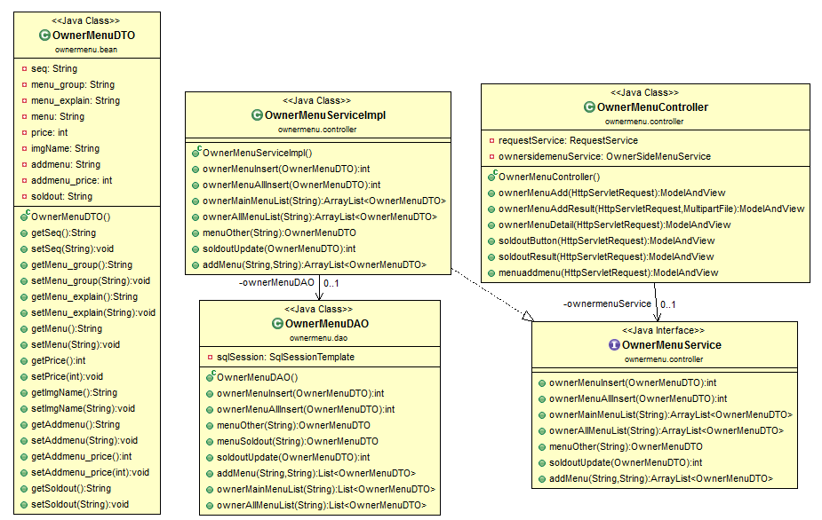
JOGIYO-사장님
OwnerMenu
Class Diagram

Slide 25
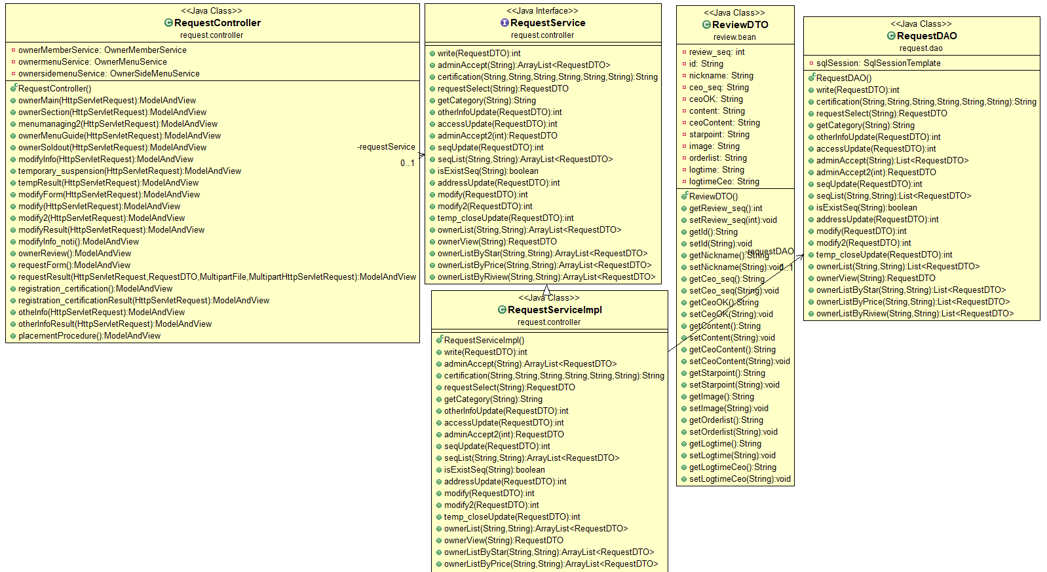
JOGIYO-사장님
Request
Class Diagram

Slide 26
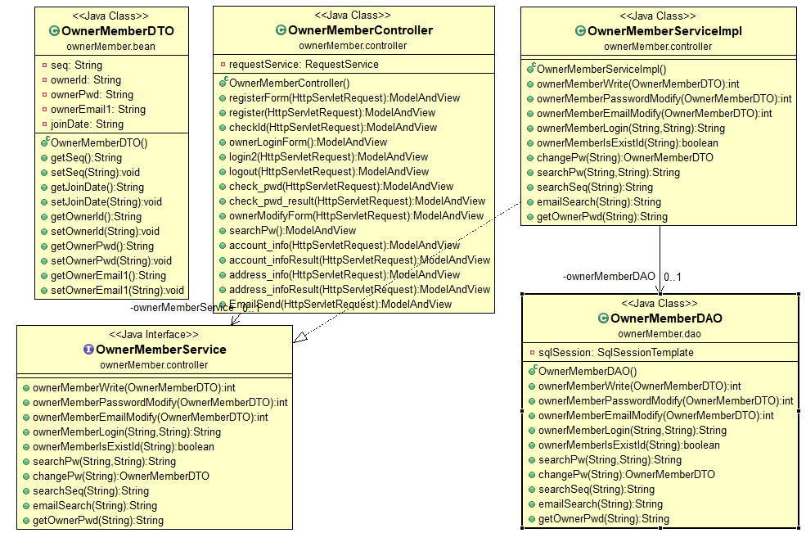
JOGIYO-사장님
OwnerMember
Class Diagram

Slide 27
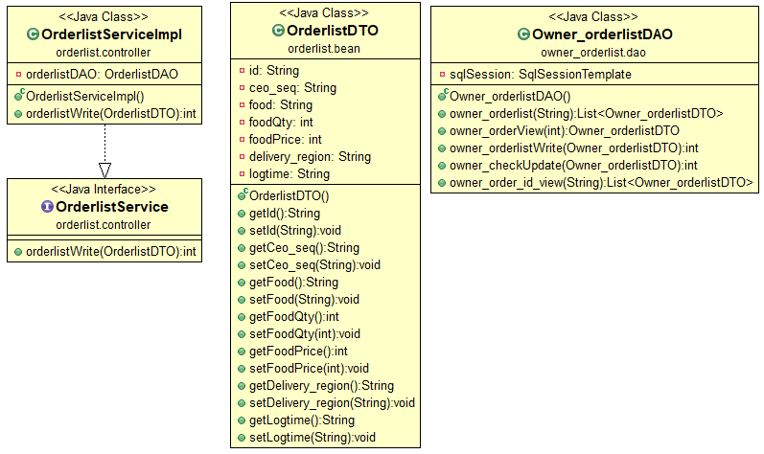
JOGIYO-사장님
Oderlist
Class Diagram

Slide 28
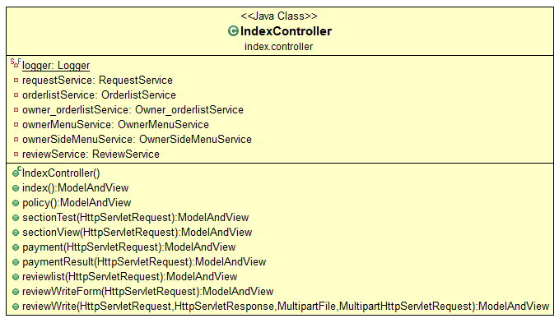
JOGIYO-고객
Index
Class Diagram

Slide 29
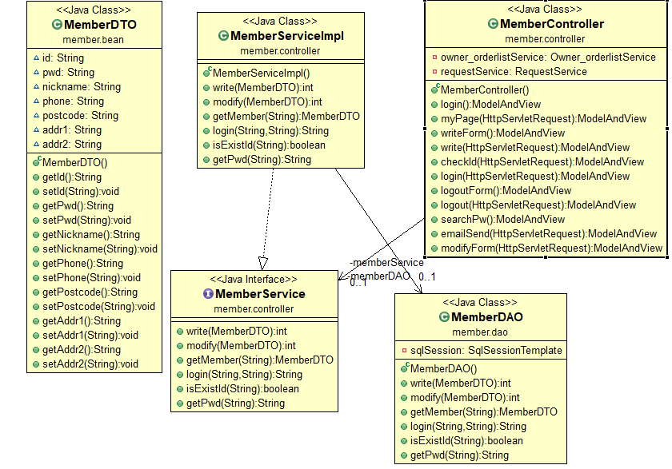
JOGIYO-고객
Member
Class Diagram

Slide 30

Sequence diagram
Notes:
Once you insert the picture, make sure you send the picture to the back by click on Arrange button on the menu bar > send to the back

Slide 31
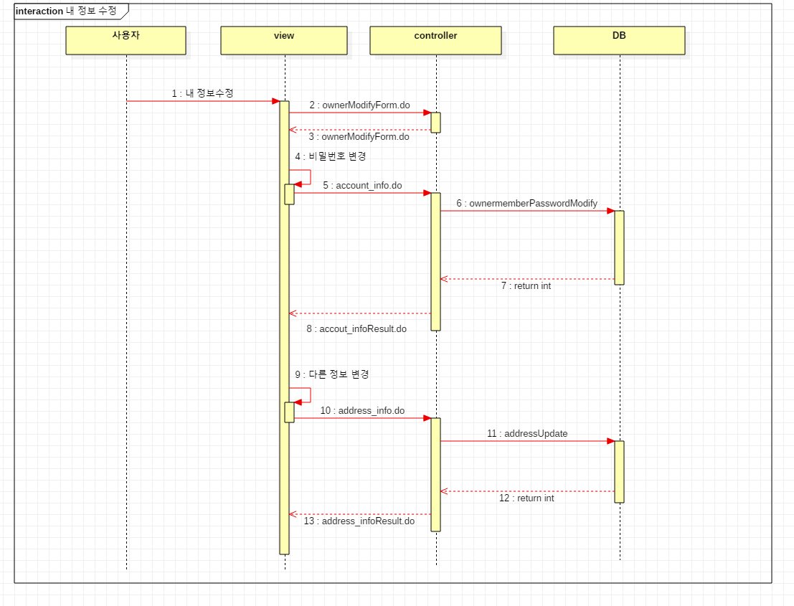
JOGIYO-사장님
내 정보 수정
Uml
Notes:
ownerMember
update, insert su=1 변경 아니면 0

Slide 32
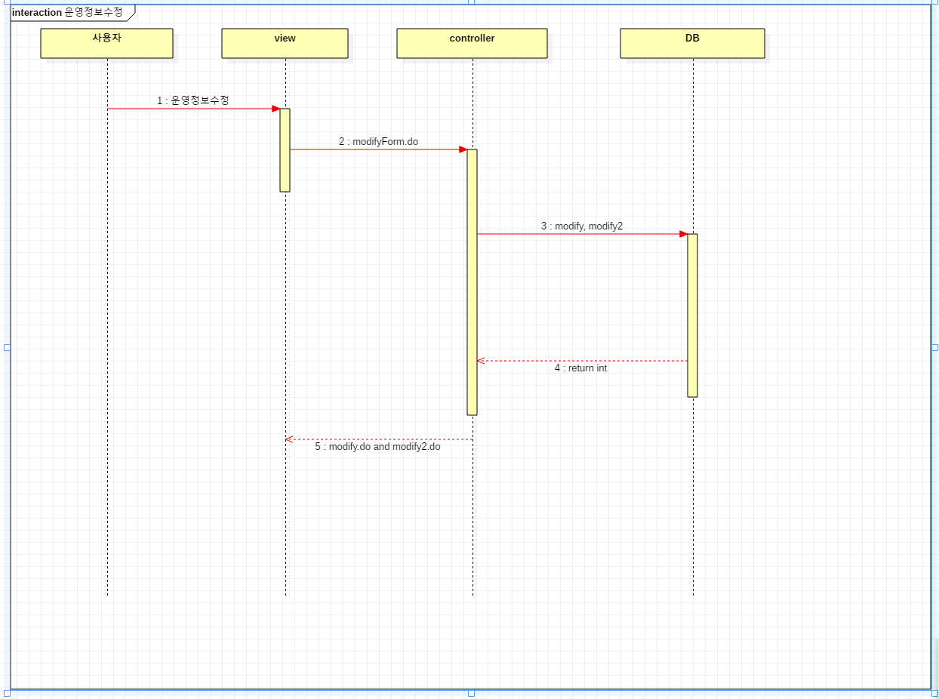
JOGIYO-사장님
운영정보수정
Uml
Notes:
request

Slide 33
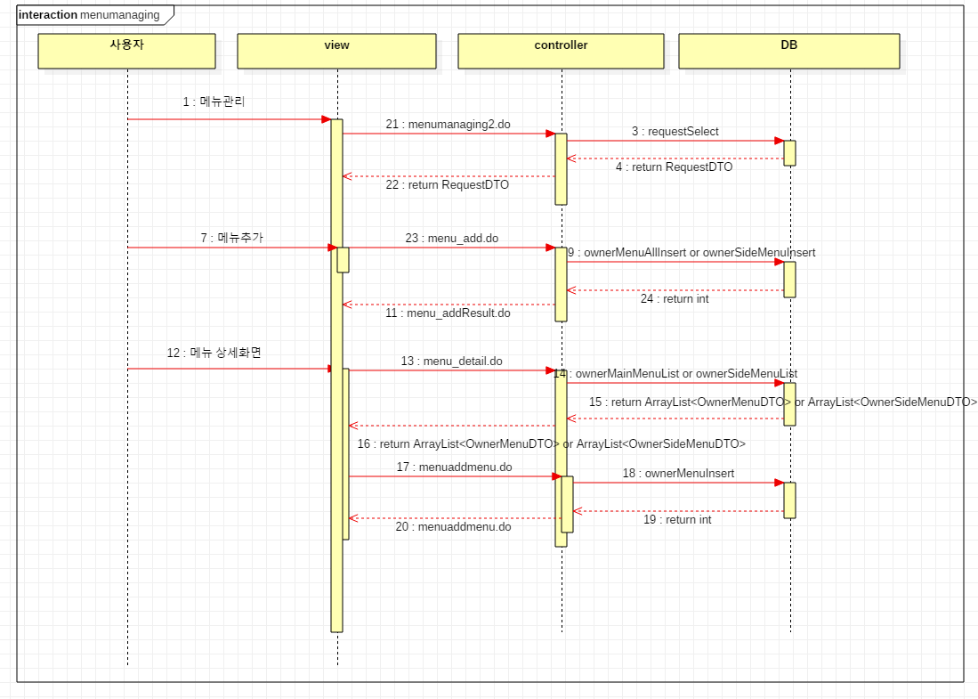
JOGIYO-사장님
메뉴관리
request
Uml
Notes:
Menu, request

Slide 34
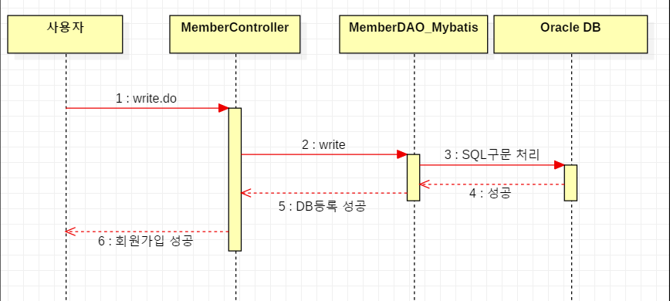
JOGIYO-고객
회원가입
Uml
Notes:
write.do에 write 인설트문을 통해 db에서 회원가입 정보를 등록하여 성공시키는 다이어그램이다

Slide 35
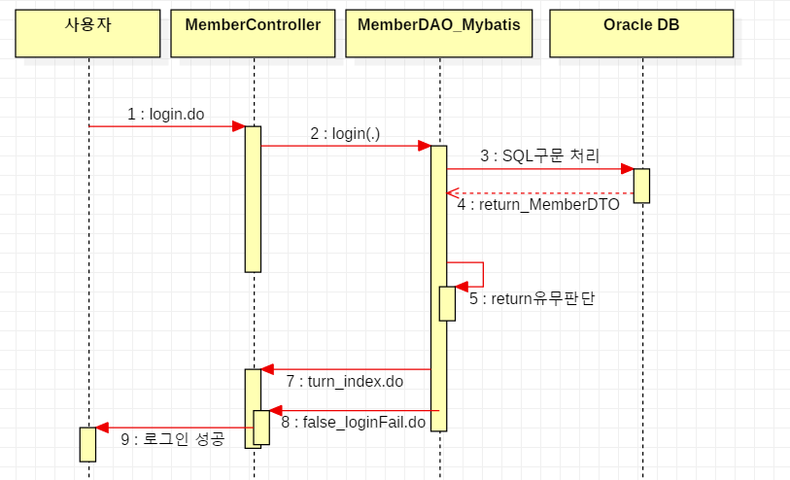
JOGIYO-고객
로그인
request
Uml
Notes:
로그인도 같은 맥락으로 회원정보를 검색하여 유무판단을 통해

Slide 36
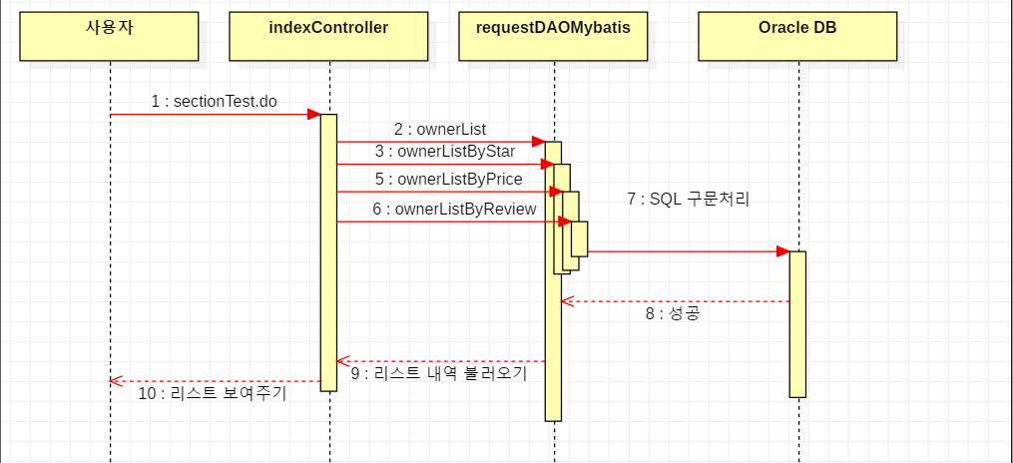
JOGIYO-고객
가게검색
request
Uml
Notes:
가게 정보의 리스트와 별점,가격, 리뷰갯수를 for문으로 구문처리함.

Slide 37
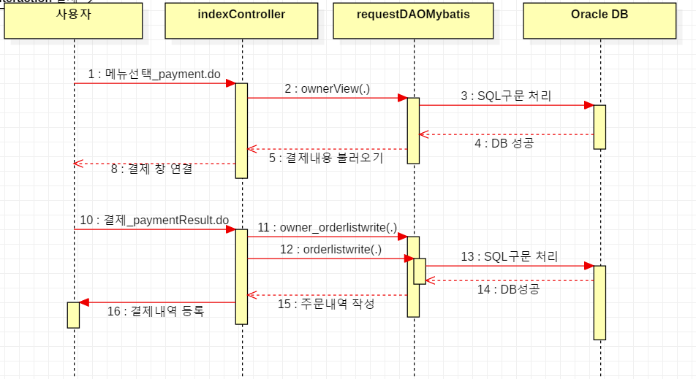
JOGIYO-고객
메뉴주문(결제)
request
Uml
Notes:
메뉴를 선택 후 결제를 진행

Slide 38

시스템 구현
-고객-
Notes:
Once you insert the picture, make sure you send the picture to the back by click on Arrange button on the menu bar > send to the back

Slide 39
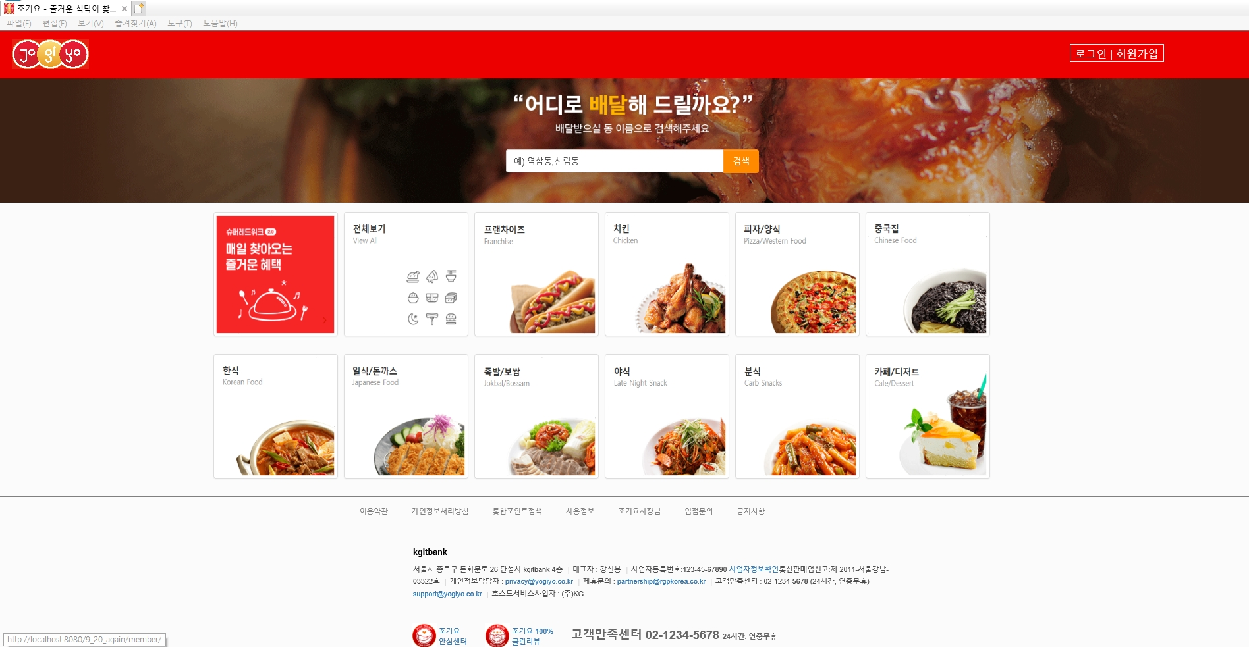
JOGIYO-고객
메인화면
Notes:
헤더에 로그인을 클릭하고 회원가입 및 로그인을 한다.
로그인 상태에서 음식 카테고리를 선택 후 배달가능한 지역을 검색하면, 검색한 지역의 음식점 리스트가 나열된다.
푸터는 약관, 사이트 링크등이 있으며 클릭시 페이지가 이동된다.

Slide 40
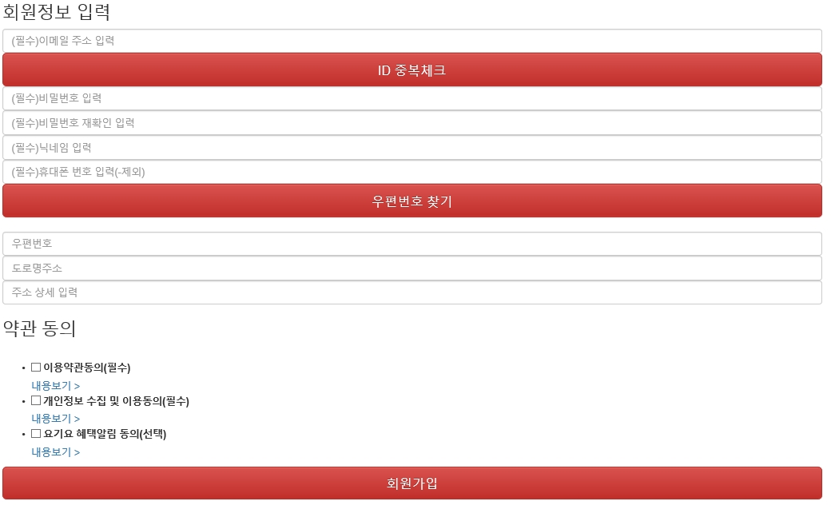
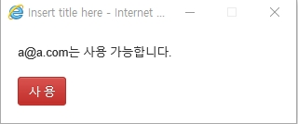
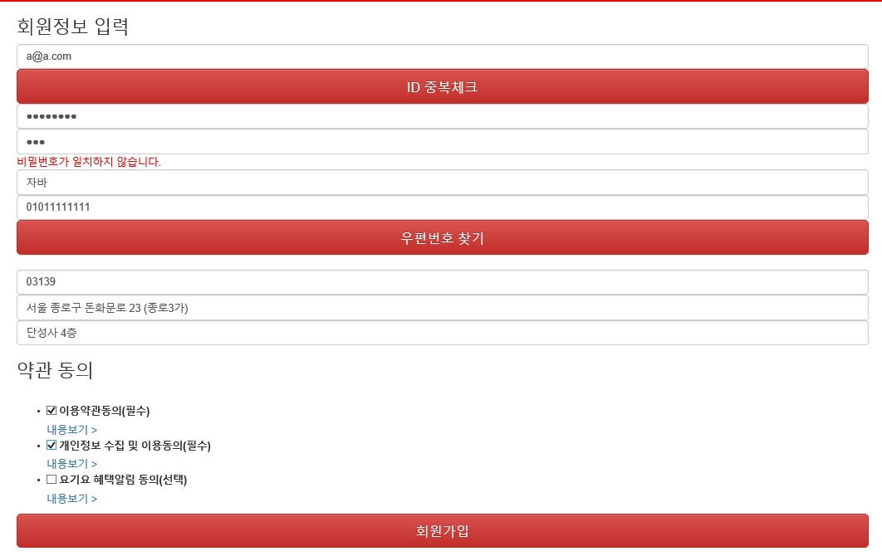
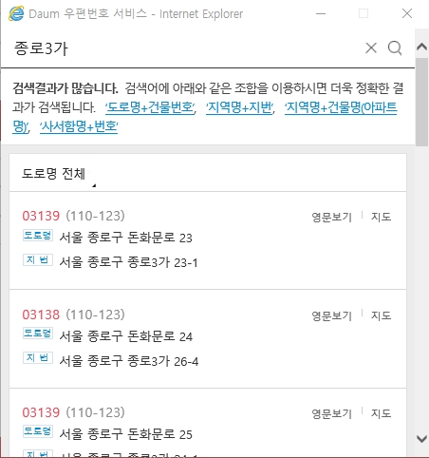
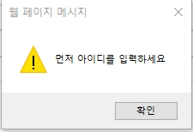
JOGIYO-고객
회원가입
아이디는 실제 사용하는 이메일을 넣습니다.
Notes:
필수값 (이메일, 비밀번호, 휴대폰번호, 주소 등)을 입력하고 회원가입을 한다.
주소 및 우편번호는 다음에 연동된 주소 검색을 이용

Slide 41
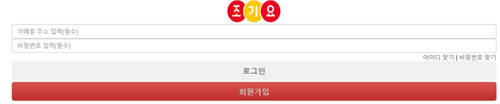
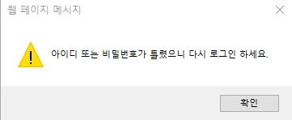
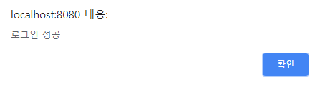
JOGIYO-고객
로그인
아이디 찾기 및 비밀번호 찾기는
사장님 사이트와 동일하게 이메일 인증으로 이뤄짐(생략)
Notes:
가입된 아이디, 패스워드로 로그인한다.
아이디, 비밀번호가 상이할 경우 팝업창 발생
아직 아이디찾기는 되지않는다.

Slide 42
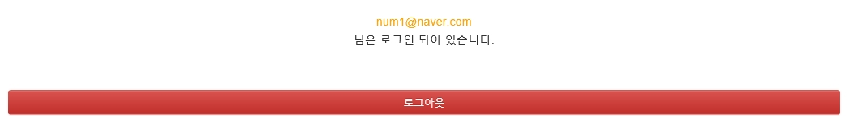
JOGIYO-고객
로그아웃
Notes:
로그아웃

Slide 43
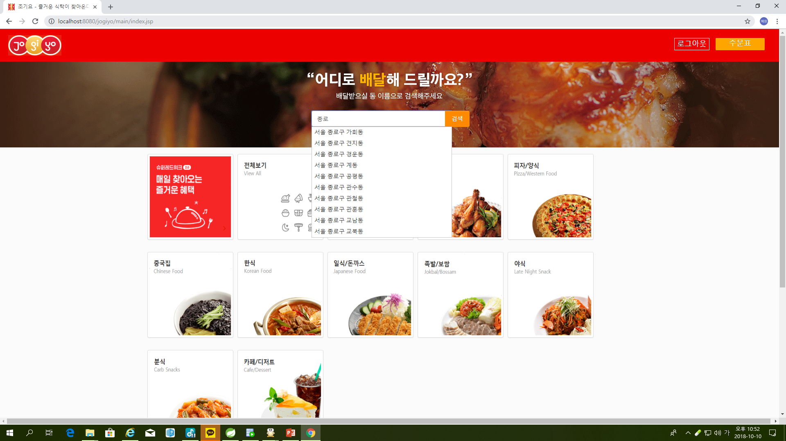
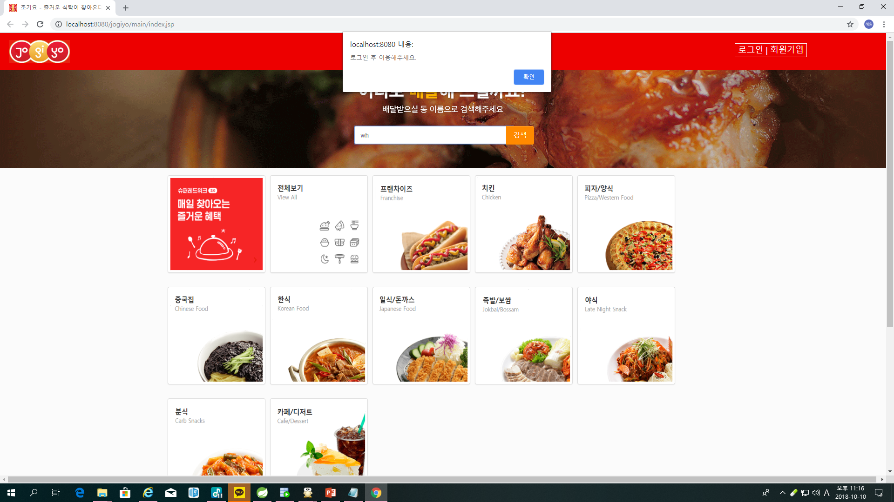
JOGIYO-고객
음식점 검색(지역)
서울지역을 한정으로 종로3가, 한남동 대상으로 데이터 삽입
Notes:
지역은 전 Text로 이미지폴더에 있음. 배달가능지역을 select해서 불러오기

Slide 44
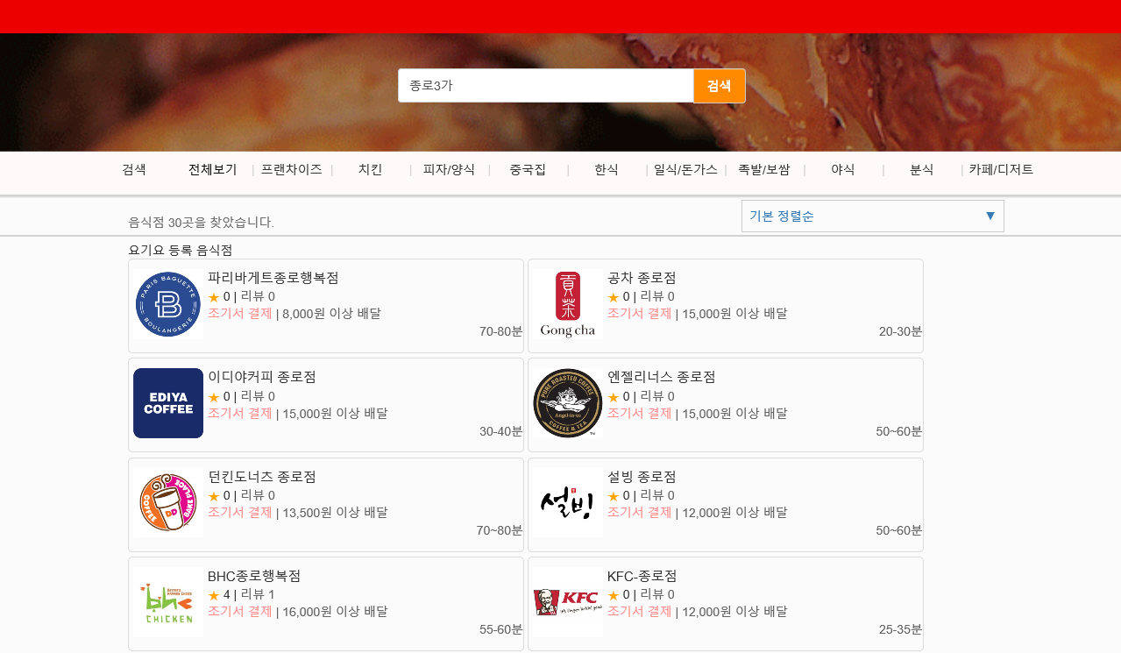
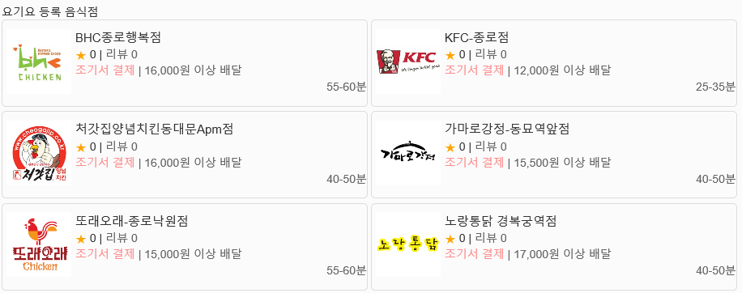
JOGIYO-고객
음식점검색(카테고리)
치킨, 피자, 디저트, 족발, 중국집, 프렌차이즈 데이터만 삽입
치킨카테고리
Notes:
입점신청 시 적는 가게 카테고리 영역을 select해서 불러오기

Slide 45
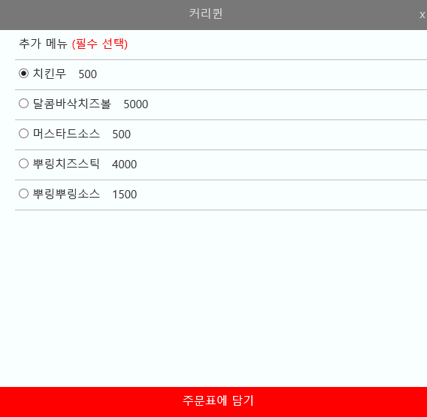
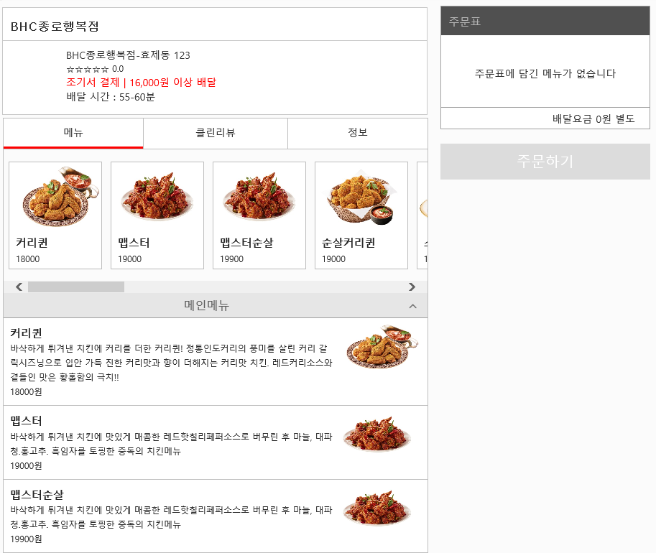
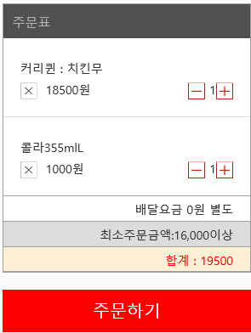
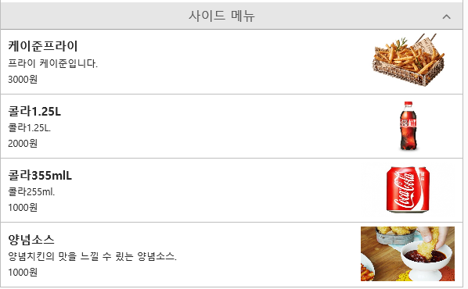
JOGIYO-고객
메뉴보기/주문표
Notes:
크게 메뉴,클린 리뷰, 정보,주문표가 있다.
메뉴는 사장님이 입력한 메인메뉴와 사이드 메뉴가 나온다. 그리고 추가 메뉴가 있을 경우에 메뉴를 클릭하면 추가메뉴 고르는 창이 뜬다.
리뷰는 각 지점의 리뷰가 나옵니다.
정보로는 사장님의 영업시간 원산지 정보등의 음식점 관련 내용이 나옵니다.
주문표는 음식을 눌렀을 경우 음식이름과 가격이 입력되고 총합을 계산합니다.

Slide 46
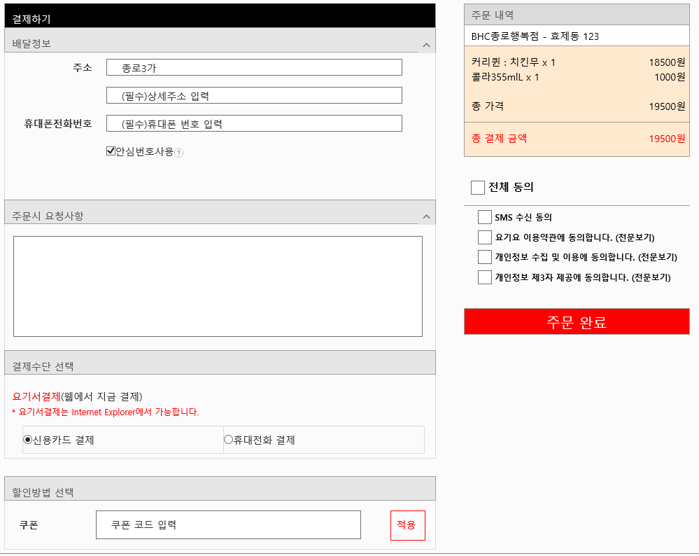
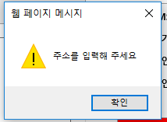
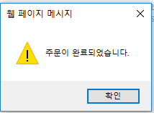
JOGIYO-고객
결제하기
Notes:
주문한 목록을 조회하고 리뷰를 작성할 수 있다.
쿠폰은 form만존재하고 만들지 않음

Slide 47
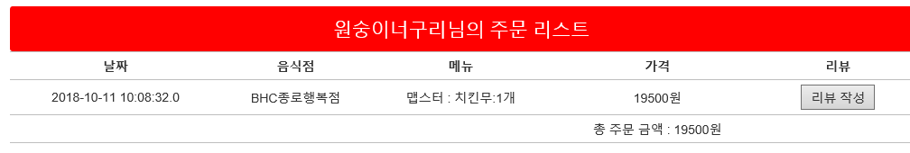
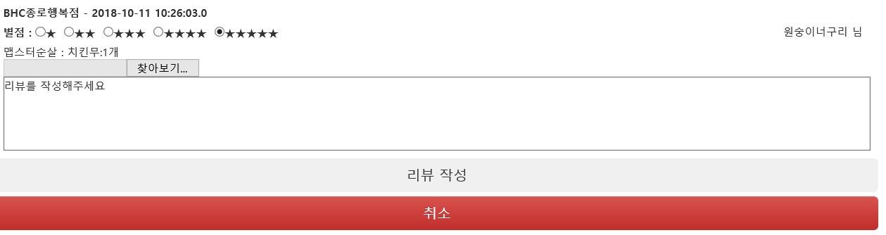
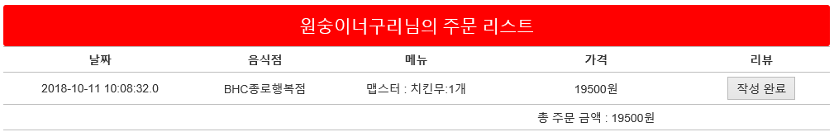
JOGIYO-고객
마이페이지/리뷰
Notes:
커스터머 페이지에서 고객이 직접 주문을 완료하면 사장님이 주문내역을 보고 배송준비, 배송완료를 완수하는 페이지이며,
현실적으로는 모바일이나 다른 기타결제기기로 보다 더 편하게 결제확인을 하는 것이 보통이지만
구현하기 어렵기 때문에 웹 페이지에서 관리한다는 가정하에 만든 임의의 페이지이며 실제로는 웹사이트에서 사용하지 않는 기능입니다.

Slide 48
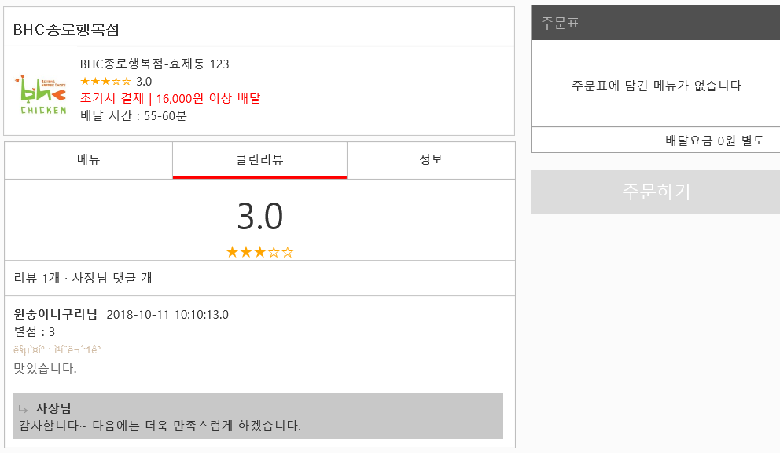
JOGIYO-고객
리뷰확인
Notes:
커스터머 페이지에서 고객이 직접 주문을 완료하면 사장님이 주문내역을 보고 배송준비, 배송완료를 완수하는 페이지이며,
현실적으로는 모바일이나 다른 기타결제기기로 보다 더 편하게 결제확인을 하는 것이 보통이지만
구현하기 어렵기 때문에 웹 페이지에서 관리한다는 가정하에 만든 임의의 페이지이며 실제로는 웹사이트에서 사용하지 않는 기능입니다.

Slide 49
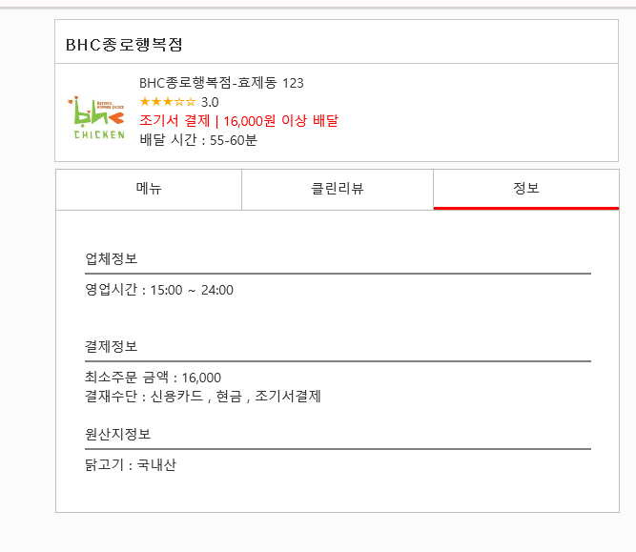
JOGIYO-고객
정보확인
Notes:
커스터머 페이지에서 고객이 직접 주문을 완료하면 사장님이 주문내역을 보고 배송준비, 배송완료를 완수하는 페이지이며,
현실적으로는 모바일이나 다른 기타결제기기로 보다 더 편하게 결제확인을 하는 것이 보통이지만
구현하기 어렵기 때문에 웹 페이지에서 관리한다는 가정하에 만든 임의의 페이지이며 실제로는 웹사이트에서 사용하지 않는 기능입니다.

Slide 50
시스템 구현
-관리자-

Slide 51
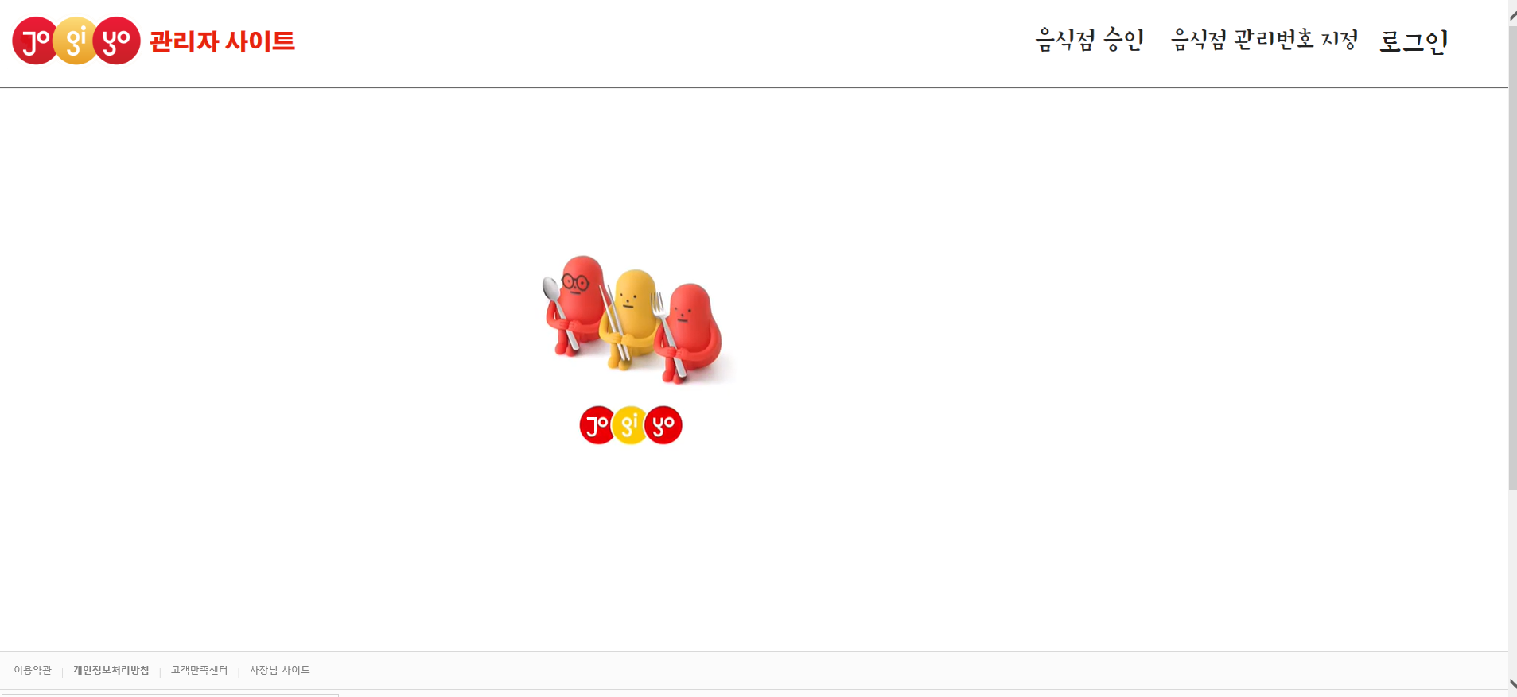
JOGIYO-관리자
메인화면
사장님 입점등록 신청 -> 관리자 입점 확인->관리자의 음식점 식별번호부여 -> 회원가입이 가능
Notes:
사장님로그인, 관리자 index에서 모두 실행이 가능하다
footer쪽을 누르면 사장님사이트와 고객 사이트로 연결이 가능하다.

Slide 52



JOGIYO-관리자
로그인
Notes:
– 그냥 insert로 부여 아이디/비번 찾기가 없다
backend에서 실행 우리가 시간상의 이유로 관리자페이지의 권한을 최소로 했기떄문이다 .
로그인 성공 시 header부분이 로그인에서 로그아웃으로 변경된다.

Slide 53



JOGIYO-관리자
음식점승인
Notes:
사장님 사이트에서 seq를 요청한 목록들이 뜬다. 원하는 내용을 검색 하면 그 부분만 리스트에 보이는 기능을 넣어서 편의를 도모했다.

Slide 54



JOGIYO-관리자
조기요 사장님 입점 수락
Notes:
사업자등록증 사진 및 실제 가게 여부를 확인 대조를 통해, 사장님 입점 승인여부를 결정한다.

Slide 55


JOGIYO-관리자
음식점관리번호 지정
Notes:
입점 심사가 완료되면 음식점 관리 번호인 seq를 직접 부여해준다.
이때 관리자가 부여하는 시스템이므로 중복체크 여부를 확인하는 절차를 넣었다.

Slide 56




JOGIYO-관리자
음식점관리번호 지정
Notes:
입점 심사가 완료되면 음식점 관리 번호인 seq를 직접 부여해준다.
이때 관리자가 부여하는 시스템이므로 중복체크 여부를 확인하는 절차를 넣었다.

Slide 57

JOGIYO-관리자
음식점관리번호 지정
음식점 관리번호를 부여한 ‘요기요치킨’이
목록에 더 이상 보이지 않음.
Notes:
입점 심사가 완료되면 음식점 관리 번호인 seq를 직접 부여해준다.
이때 관리자가 부여하는 시스템이므로 중복체크 여부를 확인하는 절차를 넣었다.

Slide 58
시스템 구현
-사장님-
Notes:
Once you insert the picture, make sure you send the picture to the back by click on Arrange button on the menu bar > send to the back

Slide 59



JOGIYO-사장님
메인화면
Notes:
Side nav와 상단에서 모두 원하는 페이지 이동이 가능하다.

Slide 60





JOGIYO-사장님
입점등록
입점등록 신청 -> 관리자 입점 확인(음식점 식별번호부여) -> 회원가입이 가능
Notes:
온라인 입점신청 절차를 본 후 입점신청 버튼을 클릭하면 다음과 같이 화면이 보인다.
Javascript를 통해 필수 정보를 입력하지 않은 경우 유효성 검사에서 걸린다.

Slide 61



JOGIYO-사장님
회원가입인증
Notes:
회원가입을 진행한다.

Slide 62



JOGIYO-사장님
회원가입
Notes:
회원가입을 진행한다.

Slide 63




JOGIYO-사장님
회원가입인증
Notes:
회원가입을 진행한다.

Slide 64


JOGIYO-사장님
음식점 정보
Notes:
회원가입을 진행한다.

Slide 65

JOGIYO-사장님
로그인
Notes:
회원가입을 진행한다.

Slide 66




JOGIYO-사장님
아이디 찾기
Notes:
회원가입을 진행한다.

Slide 67




JOGIYO-사장님
비밀번호 찾기
Notes:
회원가입을 진행한다.

Slide 68



JOGIYO-사장님
내 정보 수정
Notes:
회원가입을 진행한다.

Slide 69
JOGIYO-사장님
내 정보 수정
Notes:
회원가입을 진행한다.

Slide 70


JOGIYO-사장님
내 정보 수정
Notes:
회원가입을 진행한다.

Slide 71

JOGIYO-사장님
메뉴관리
Notes:
지점의 메뉴를 추가하여 메인메뉴, 서브메뉴를 구성해 실제로 커스터머페이지에서 고객이 메뉴를 보여 고를 수 있게 구현하는 페이지이다.

Slide 72



JOGIYO-사장님
메뉴관리
Notes:
지점의 메뉴를 추가하여 메인메뉴, 서브메뉴를 구성해 실제로 커스터머페이지에서 고객이 메뉴를 보여 고를 수 있게 구현하는 페이지이다.

Slide 73




JOGIYO-사장님
메뉴관리
Notes:
지점의 메뉴를 추가하여 메인메뉴, 서브메뉴를 구성해 실제로 커스터머페이지에서 고객이 메뉴를 보여 고를 수 있게 구현하는 페이지이다.

Slide 74

JOGIYO-사장님
메뉴관리
Notes:
지점의 메뉴를 추가하여 메인메뉴, 서브메뉴를 구성해 실제로 커스터머페이지에서 고객이 메뉴를 보여 고를 수 있게 구현하는 페이지이다.

Slide 75





JOGIYO-사장님
메뉴품절관리
메뉴관리화면
Notes:
메뉴품절 여부를 관리한다

Slide 76

JOGIYO-사장님
메뉴정보 수정요청
관리자 사이트에 문의하는 페이지로 form만 존재
Notes:
메뉴정보수정의 내용을 관리자 사이트에 문의하는 페이지로
관리자페이지의 최소화로 form만 있다.

Slide 77




JOGIYO-사장님
임시운영정지
Notes:
가게의 운영을 일시적으로 정지시킬 수 있다.

Slide 78


JOGIYO-사장님
운영정보 수정
Notes:
매장 운영시간과 배달료, 최소주문금액 등 기본적인 결제 정보와 가게의 기본정보, 원산지 등을 수정할 수 있는 페이지이다.

Slide 79

JOGIYO-사장님
운영정보 수정
Notes:
매장 운영시간과 배달료, 최소주문금액 등 기본적인 결제 정보와 가게의 기본정보, 원산지 등을 수정할 수 있는 페이지이다.

Slide 80


JOGIYO-고객&사장님 연동
고객 주문내용 확인
Notes:
주문한 목록을 조회하고 리뷰를 작성할 수 있다.

Slide 81


JOGIYO-사장님
리뷰관리
Notes:
커스터머에서 소비자들이 클린리뷰, 즉 직접 주문한 고객만 댓글을 달수 있는 리뷰를 사장님이 보고 답글을 다는 페이지입니다.
여기서 답글을 달면 커스터머 리뷰페이지에서 고객이 사장님 댓글을 볼 수 있다.

Slide 82


JOGIYO-사장님
업소통계
Notes:
커스터머에서 소비자들이 클린리뷰, 즉 직접 주문한 고객만 댓글을 달수 있는 리뷰를 사장님이 보고 답글을 다는 페이지입니다.
여기서 답글을 달면 커스터머 리뷰페이지에서 고객이 사장님 댓글을 볼 수 있다.

Slide 83
시스템 시연

Slide 84
?
?
?
?
질의 응답
?

